Slide 1
2015 HGU-KOICA MASTER’S DEGREE PROGRAM IN TECHNO-ENTREPRENEURSHIP COMPETENCY BASED ON EE&ICT CONVERGENCE
REPUBLIQUE DE COREE // 08/2015 – 12/2016
LEDJOU AMESSAN BENOÎT
[Handong Global University – Graduate School of Global Development & Entrepreneurship]
29/07/2017

Slide 2
PLAN
CONTEXTE ET JUSTIFICATION
SECTEUR ENERGIE CÔTE D’IVOIRE
DEFIS & CHALLENGES MAJEURS
HANDONG GLOBAL UNIVERSITY
PROBLEME CIBLE & PROPOSITION DE SOLUTION
CONFERENCES & VISITES D’ETUDE
SYNTHESE DES RECOMMANDATIONS
VALEUR AJOUTEE & REMERCIEMENTS

Slide 3
CONTEXTE & JUSTIFICTION
Background & Occupation
Master MIAGE (Méthodes Informatiques Appliquées à la Gestion et à l’Economie)
Inspecteur d’Orientation Professionnel & Académique
CET / Cabinet Ministre Pétrole & Energie
Objectif Programme de Master
Renforcements
+
Connections
Recommandations
+
Entrepreneuriat

Slide 4
SECTEUR ENERGIE CÔTE D’IVOIRE
MPEDER
(Definition & Mise en oeuvre de la Politique énergétique)
DGE
DGH
PUBL I C
SIR
Raffinage
CI-ENERGIES
ANARE
PETROCI
Exploration
Maîtrise d’Œuvre & Gestion Flux Financiers
Regulation Secteur Energie
GESTOCI
Stockage & Distribution
SMB
Bitume
PR I VE
CIPREL AZITO AGGREKO
FOXTROT CNR AFREN RIALTO
CIE
GPP / APCI
Concessionnaire
Distribution & Marketing produits pétroliers
IPPs
Furnisseurs Gaz

Slide 5
DEFIS & CHALLENGES MAJEURS
Insuffisance des Investissements: Relever le nivau des investissements du scteur à $500 Millions par an avec l’aide des PTFs;
Insuffisance de la capacité installée: Augmenter la capacité de production de 2.000 MW actuellement à 4.000 MW à l’horizon 2020;
Faible taux Couverture nationale d’Acces à l’electricité: Augmenter le taux Couverture (48%) et le taux d’Accès (80 %) à 100% à l’horizon 2020;
Faible taux du Mix Energétique : Accroître le binomial Thermique (70%) et Hydraulique (30%) en 2016 à un meilleur niveau du Mix Energétique comprenant 34% de renouvelable, 57% de Thermique et 9% de Charbon, à l’horizon 2030;
Prix de vente élevé: Réduire le prix de vente de l’électricité aux Populations et industriels en vue de la rendre plus accessible et soutenir la transformation industriel du pays.

Slide 6
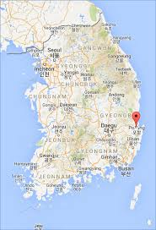
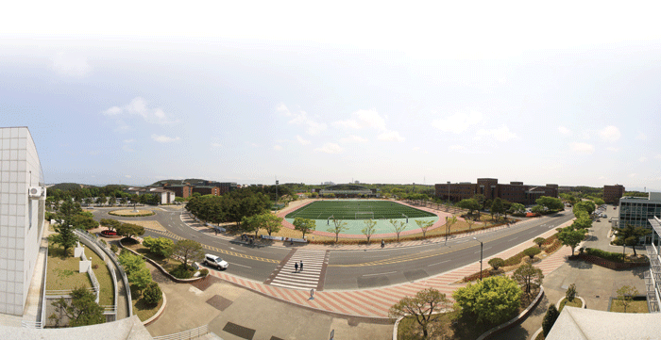
HANDONG GLOBAL UNIVERSITY
Handong Global University (HGU) a été fondée en décembre 1994 et s'efforce d'être, selon son objectif, une «université de leadership mondial en mutation mondiale qui éduque les dirigeants du 21ème siècle pour la Corée et le monde. Pour atteindre cet objectif, l'université met l'accent sur l'excellence académique, le caractère moral, les compétences linguistiques, le développement social, la maîtrise de l'informatique, l'engagement chrétien, les majors interdisciplinaires, une perspective globale et des projets de service. Des programmes internationaux sont disponibles, à la fois, aux niveaux des cycles supérieurs et du premier cycle ».

Slide 7
PROBLEME CIBLE & PROPOSITION DE SOLUTION
Problème ciblé : Faibles taux d’Accès à l’électricité & du Mix Energétique.
Methodologie de Recherche Pratique (Thèse):
Etude diagnostique du secteur Energie de Côte d’Ivoire;
Etude de faisabilité pour la mise en œuvre d’une unité pilote de production d’électricité de source renouvelable. Un projet dit ‘Waste To Electricity (WTE)’ sans résidus gazeux dangereux.
Attentes: Aider à
Augmenter la capacité de production électrique;
Augmenter les taux de Couverture nationale et d’Accès;
Produire de l’énergie verte et durable (protégeant l’environnement);
Réduire le coût moyen de vente aux Populations & Industriels.

Slide 8
CONFERENCES & VISITES D’ETUDE
“Global Entrepreneurship Training 2016 in South Korea” à Pohang, du 31 Octobre au 4 Novembre 2016 ;
Global Public Human Resources Developemnt (HRD) Conference:”Enhancing the Roles of Civil Servants’ Educational Institutions in Driving Government Innovation Forward”, à Seoul, le 02 September 2016 ;
Handong Saemaul Academy lecture and seminar, à Pohang, du 23 au 27 August 2016;
66th UNDPI/NGO Conference: “Education for Global Citizenship: Achieving the Sustainable Development Goals Together”, à GyeongJu, le 4 Mai 2016 ;
1st UNAI Aspire Global Citizenship Forum: “Global Citizenship and Youth’s Role as Global Citizens” à Pohang, le 9 Decembre 2015;
18th Global Conference (TCI 2015): “Clusters in a Creative Economy: New agendas for Companies and Policy makers”, à Deagu, du 3 au 6 Novembre 2015;
Visite d’étude à l’Ile Jeju du 25 au 29 Avril 2016, relativement :
Smart Grid
New Regeneration Energy–KIER
Korea Meteorological
Daum Kakao

Slide 9
RECOMMANDATIONS
République de Corée, de la KOICA et de ses universités partenaires: programmes et filières ainsi que leurs contenus doivent être retenus de façon consensuelle avec les pays cibles afin de matcher offres & besoins réels. Instaurer des Programmes de Ph.D dans les meilleurs délais;
Autorités des pays bénéficiaires des offres de formations comme la Côte d’Ivoire: sensibilisation accrue au sein de leur administrations respectives, des opportunités offertes par ce programme de coopération de la République de Corée. Mise en œuvre d’un système de suivi et évaluation après le retour des cadres, afin que ceux-ci soient mieux utiles aux endroits adéquats dans leurs tâches futures;
Cadres renforcés: s’approprier les savoirs et savoir-faire acquis et en être une courroie de transfert aux contemporains et générations futures, développer des opportunités d’affaires avec des partenaires coréens et d’autres nationalités rencontrées;
ETAT-AIAK-KOICA: travailler ensemble en vue de diffuser promptement l’information, mettre à jour la BD des bénéficiaires et en assurer un meilleur SE.

Slide 10
VALEUR AJOUTEE & REMERCIEMENTS
VALEUR AJOUTEE
un meilleur niveau de la langue anglaise (écris, parlé, écoute et lecture, écoute et interaction), langue officielle du programme ;
Capacités renforcées (diplômes & expériences professionnelles spécifiques);
connaissance académique basique de la langue coréenne;
Meilleure connaissance du pays et de sa culture (visites);
Des connexions très utiles/carnet d’adresses bien fourni;
Un projet porté.
REMERCIEMENTS
Ma Famille notamment mon épouse et les enfants pour le sacrifice de l’absence;
Gouvernements de RCI & RoK pour l’établissement de cette coopération;
KOICA – Universités – PTFs pour la mise en œuvre de la coopération;
Handong Global University, son administration et ses Professeurs;
Mon administration (MPEDER) pour l’assistance;
AIAK pour le soutien.

Slide 11
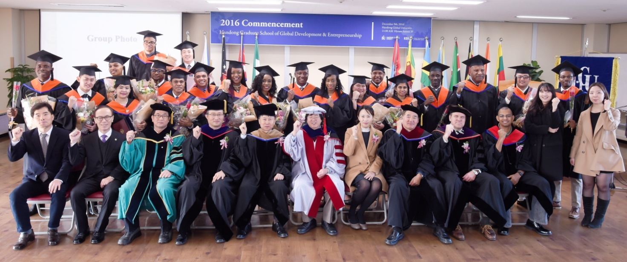
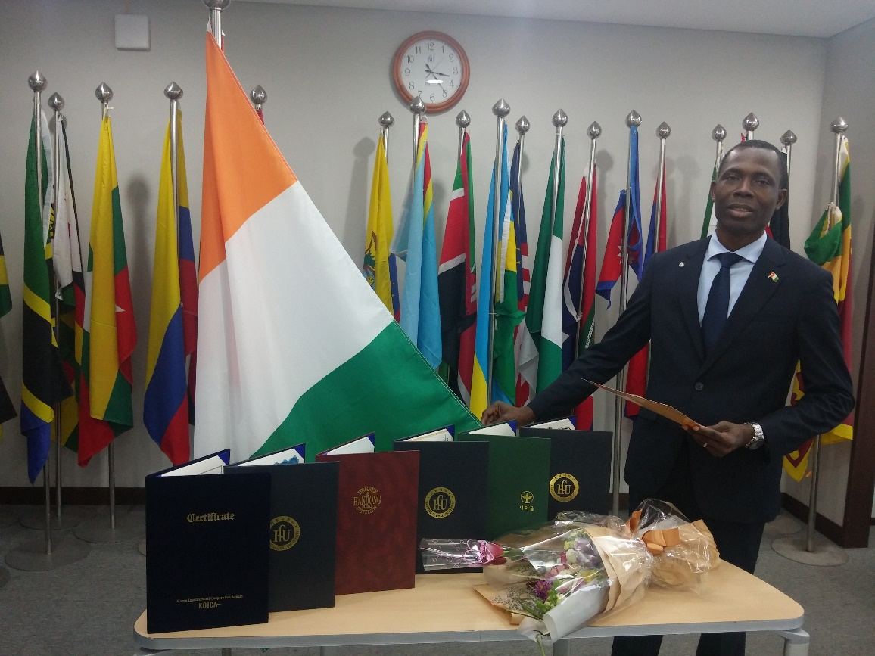
MERCI !
고맙습니다 !

